Slide 1
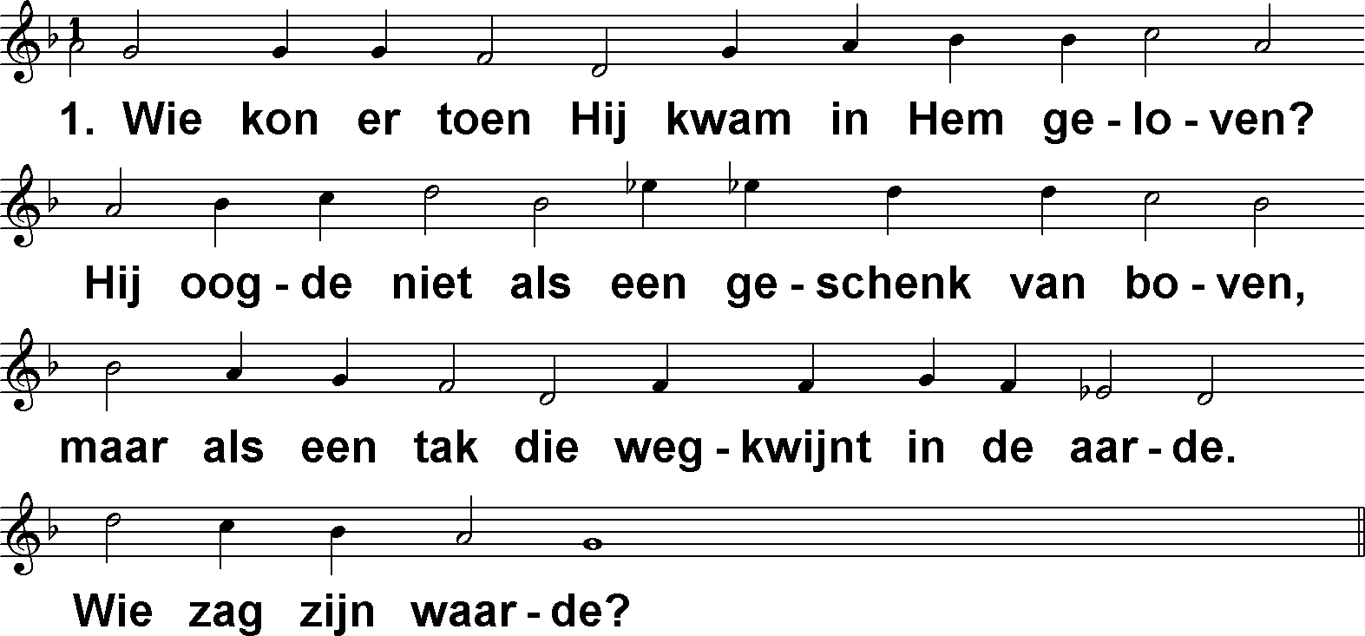
Wie kon er toen Hij kwam in Hem geloven? (DbdB) t. A. Maasland; m. J. Crüger

Slide 2
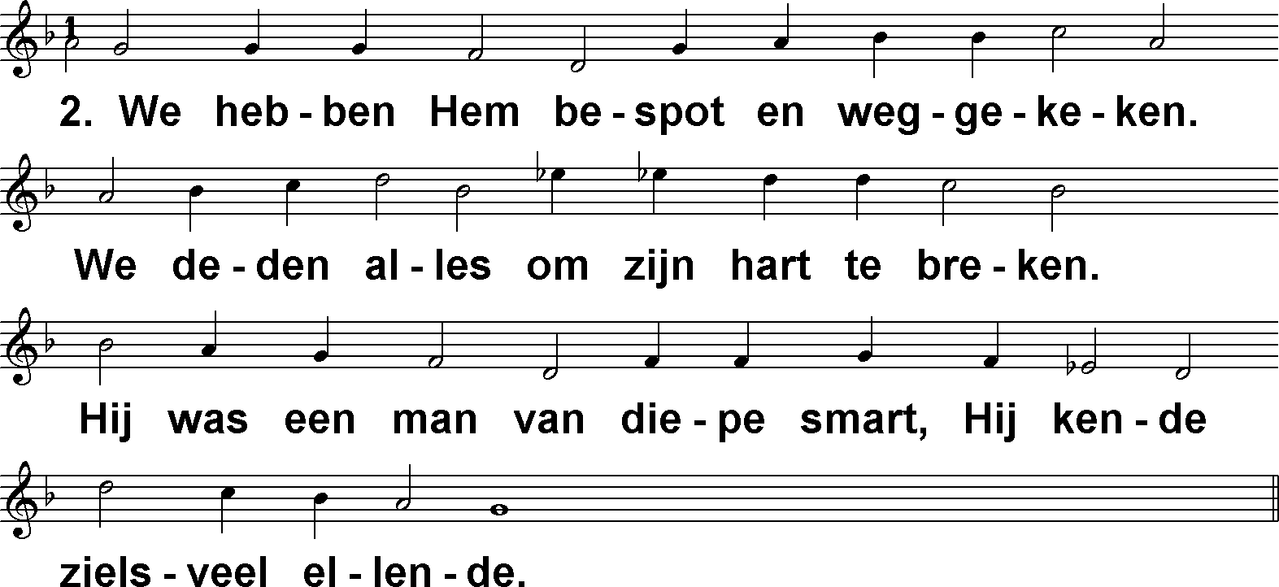
Wie kon er toen Hij kwam in Hem geloven? (DbdB) t. A. Maasland; m. J. Crüger

Slide 3
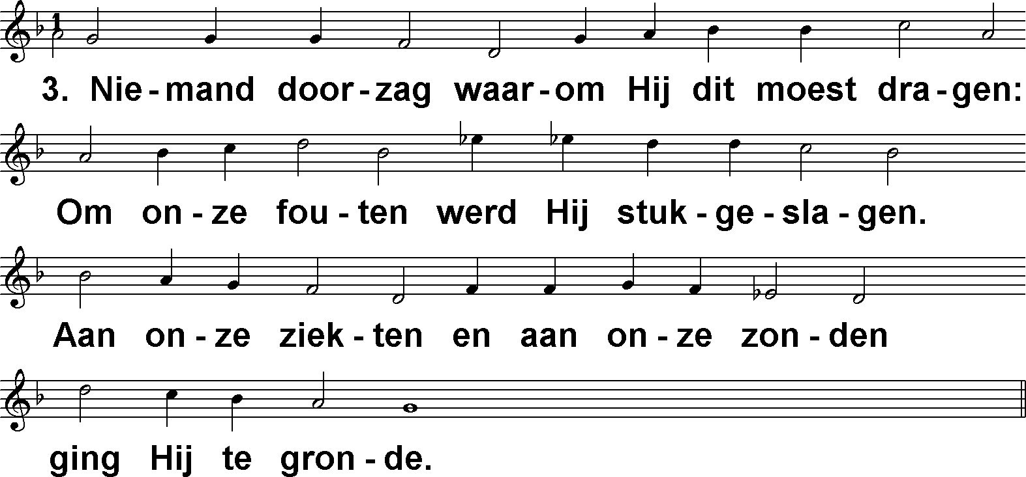
Wie kon er toen Hij kwam in Hem geloven? (DbdB) t. A. Maasland; m. J. Crüger

Slide 4
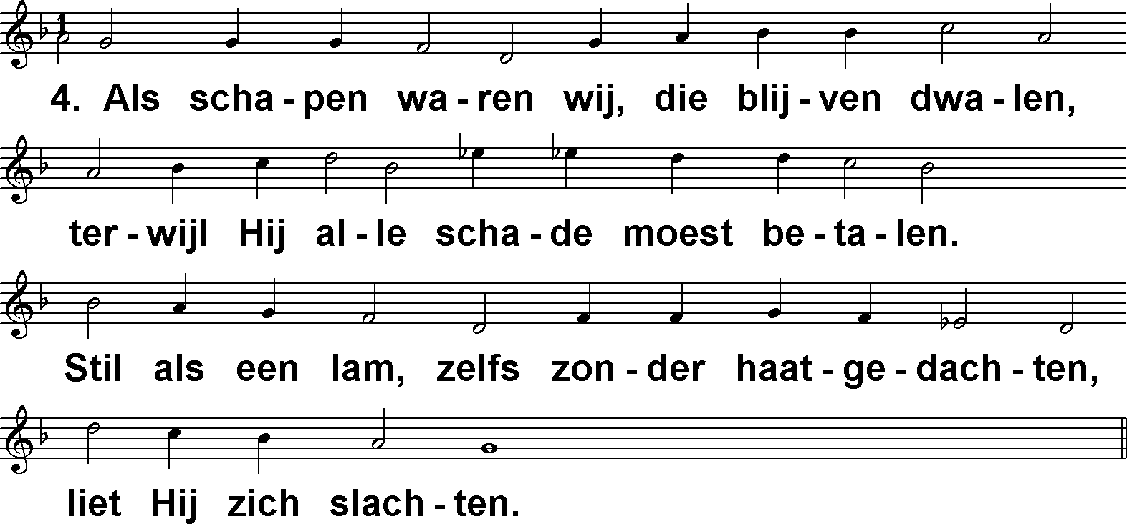
Wie kon er toen Hij kwam in Hem geloven? (DbdB) t. A. Maasland; m. J. Crüger

Slide 5
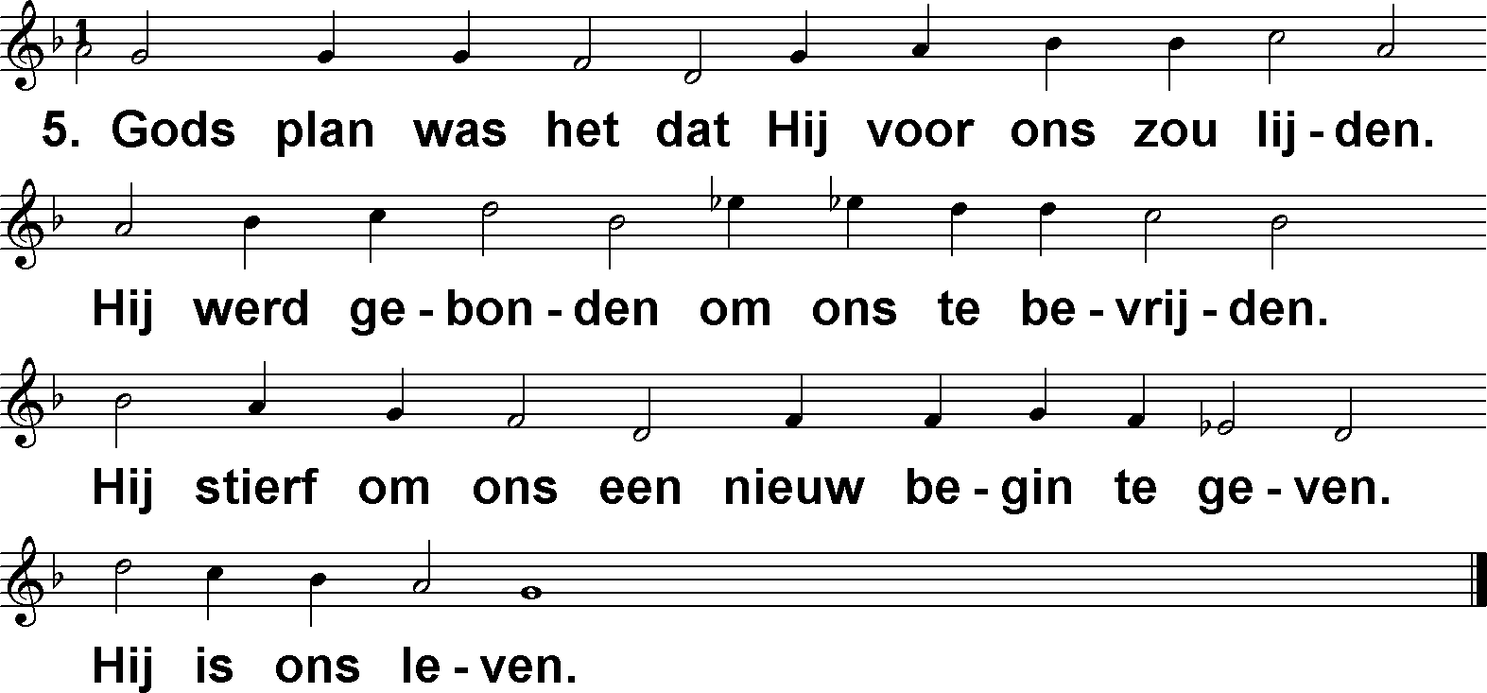
Wie kon er toen Hij kwam in Hem geloven? (DbdB) t. A. Maasland; m. J. Crüger

